Slide 1
Формирование математической грамотности в МОБУ «Комаровская СОШ им. В.М. Устиченко»

Slide 2
Математическая грамотность
– это способность человека определять и понимать роль математики в мире, в котором он живёт, высказывать обоснованные математические суждения и использовать математику в жизни. Это способность формулировать, применять и интерпретировать математику в разнообразных контекстах: применять математические рассуждения; использовать математические понятия и инструменты.

Slide 5
УМЕНИЯ, НЕОБХОДИМЫЕ ДЛЯ ПРОХОЖДЕНИЯ ГИА
владение основными алгоритмами;
знание и понимание ключевых элементов содержания (математических понятий, их свойств, приёмов решения задач и прочее);
умение пользоваться математической записью, применять знания к решению математических задач, не сводящихся к прямому применению алгоритма, а также применять математические знания в простейших практических ситуациях;
проверка владения материалом на повышенном уровне, предполагающая свободное владение материалом курса и хороший уровень математической культуры.

Slide 6
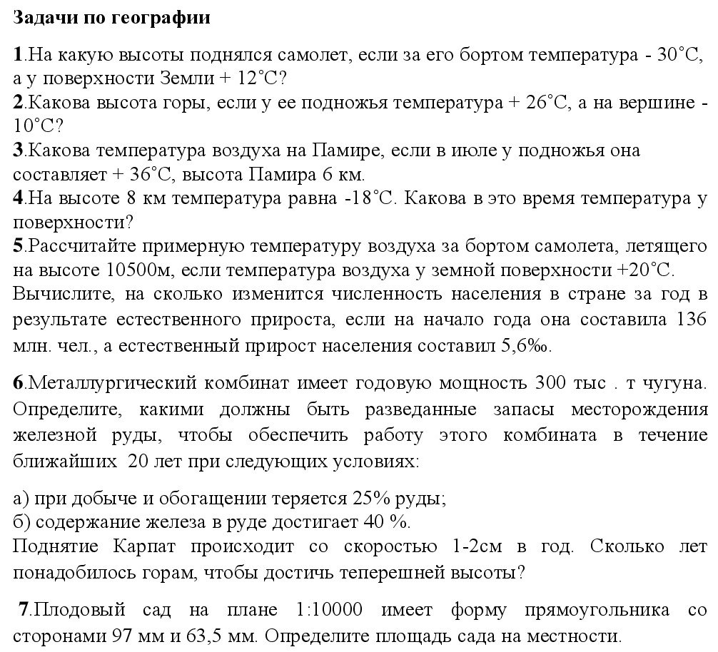

Slide 7
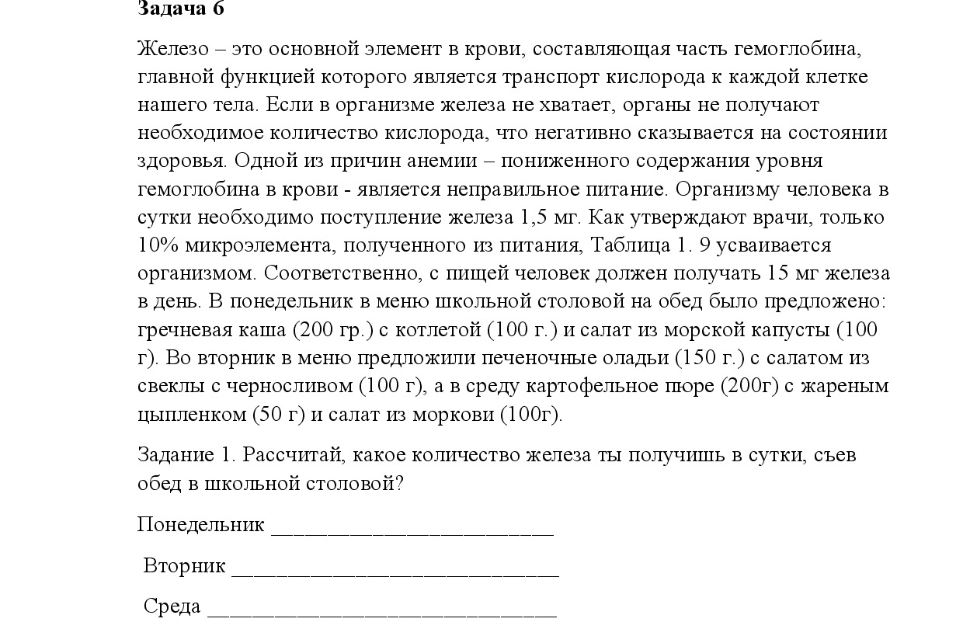
Задачи по биологии

Slide 8
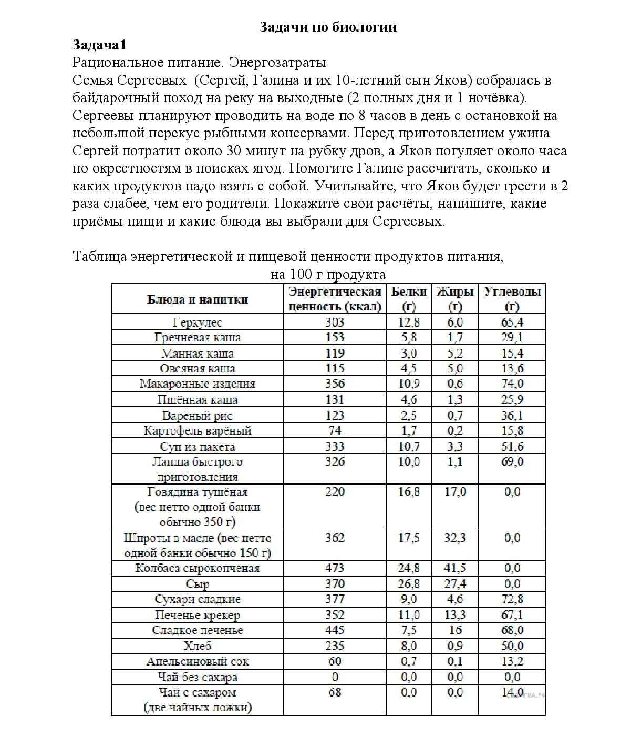

Slide 10
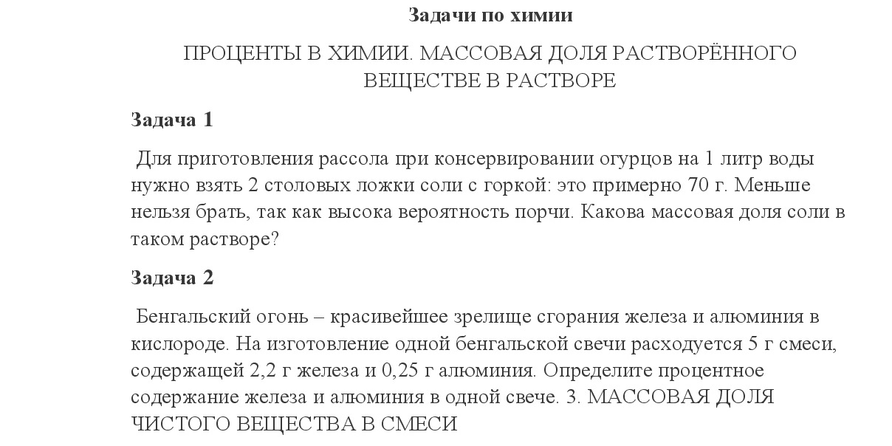

Slide 11
Задачи по истории
Работа с историческим источником «Наказ феодала своему крестьянину».
«Ты должен 3 дня в неделю работать на его поле да еще вспахать 3 участка его земли. А осенью ты должен со всей семьей помогать его слугам на жатве. И еще ты должен год приносить сеньору по 2 курицы и по десятку яиц, по 2 шиллинга и 22 пенса. Не забудь сделать для него лодку, а ячмень мели только на его мельнице.»

Slide 12
Задачи:
1 задача. У барина 300 десятин пахотной земли. Он ½ своей земли отдает крестьянам в пользование. Сколько десятин пахотной земли получит каждый крестьянский двор, если в деревне 20 крестьянских домов?
Мало было земли у крестьянина, а платить надо. Как крестьяне выходили из создавшегося положения? (система трехполья). Что это такое?
2 задача. Крестьянин всю свою землю делит на 3 равные части: 1 часть – под озимые, вторая часть – под яровые, а третья часть – под пар. Сколько десятин крестьянин засевает каждый год?
Как жилось крестьянину? Давайте выясним, хорошо ли жилось крестьянину, для этого решим задачки.
3 задача. 5 десятин пахотной земли засевает крестьянин каждый год. Осенью каждый крестьянский двор должен заплатить барину оброк в размере 1/3 снятого урожая. Сколько кг зерна должен отдать крестьянин барину, если в этом году он собрал урожай 10ц с 1 десятины? Данные округлите до десятых.
4 Задача. Для посева нового урожая крестьянин должен отложить зерно с учетом 2ц на 1 десятину. Сколько кг зерна должен отложить крестьянин на посев, если в этом году он собрал урожай 10ц с 1 десятины, и каждый год крестьянин засевает 5 десятин пахотной земли?
5 задача. 5 десятин пахотной земли засевает крестьянин каждый год. На корм скоту уходит 20% всего урожая зерна. Сколько кг зерна должен отложить крестьянин на корм скоту, если в этом году он собрал урожай 10ц с 1 десятины?

Slide 13
Когда жил Ян Гус?
Ян Гус был профессором и ректором Пражского университета. Он прославился не только как ученый богослов, но и как проповедник. Страстно обличал злоупотребления и моральный упадок католического духовенства, засилье немцев, выступал за чешскую национальную и культурную независимость. Папа Римский потребовал, чтобы Ян Гус явился на церковный Собор. Гус приехал. От него потребовали отречься от своих взглядов. Но проповедник отказался поступить против своей совести. Тогда Собор приговорил его к сожжению.
Год рождения Яна Гуса – это число 137*. Оно кратно трем и наименьшее из возможных.
Год казни – 14**. Это число кратно 5, но не кратно 10 и является наименьшим из возможных, если принять, что проповедник был человеком зрелого возраста, т. е. прожил не менее 40 лет.

Slide 14
Задачи по русскому языку
Прочитайте текст и выполните задания 1-4.
(1) ... (2) Скорости их равны соответственно 50 км/ч и 30 км/ч. (3)Длина товарного поезда равна 1000 метрам. (4)Найдите длину пассажирского поезда, …, за которое он прошел мимо товарного поезда, равно 4 минутам 3 секундам.(5) Ответ дайте в метрах.
1. Какое из приведённых ниже предложений должно быть первым в этом тексте?
1) По одному железнодорожному пути в одном направлении следуют пассажирский и товарный поезда.
2) По двум параллельным железнодорожным путям в одном направлении следуют пассажирский и товарный поезда.
3) По двум параллельным железнодорожным путям в разных направлениях следуют пассажирский и товарный поезда.
4) Без остановки проследовали два железнодорожных состава.
2. Какое из приведённых ниже слов (сочетаний слов) должно быть на месте пропуска в четвёртом (4) предложении?
1) несмотря на время
2) если в это время
3) если к этому времени
4) если время
3. Какие слова являются грамматической основой в одном из предложений текста?
1) скорости равны (предложение 2)
2) длина равна 1000 метрам (предложение 3)
3) найдите длину (предложение 4)
4) ответ дайте (предложение 5)
4. Укажите верную характеристику пятого (4) предложения текста.
1) простое осложнённое
2) сложносочинённое
3) сложноподчинённое с одним придаточным
4) сложноподчинённое с 2 придаточными.

Slide 15
Программа повышения математической грамотности обучающихся на 2021-2022 учебный год.
Национальный проект «Образование»
Приказ министерства образования Оренбургской области от 17.09.2021 №01-21/1502 «Об организации работы по повышению функциональной грамотности»
Письмо ГБУ РЦРО от 21.09.2021 №01-08/1089 «Об организации работы по повышению функциональной грамотности»
Распоряжение отдела образования от 22.09.2021 г. №213 «Об организации работы по повышению функциональной грамотности в образовательных организациях МО Ясненский городской округ
Приказ МОБУ «Комаровская СОШ им. В.М. Устиченко» от 23.09.2021 г. №295 «Об организации по повышению функциональной грамотности»

Slide 16
Цели:
развитие способности обучающихся определять и понимать роль математики в мире, высказывать обоснованные математические суждения и использовать математику так, чтобы удовлетворять в настоящем и будущем потребности созидательного, заинтересованного и мыслящего человека;
овладение математическими знаниями и умениями, необходимыми для продолжения обучения в старшей школе или иных общеобразовательных учреждениях, изучения смежных дисциплин, применения в повседневной жизни;
развивать способность использовать математические знания в разнообразных ситуациях, требующих размышлений и интуиции.

Slide 17
Задачи:
реализация системно-деятельностного комплексного подхода в образовательном процессе;
эффективное использование в образовательном процессе современных технологий и инструментов деятельности;
освоение математики в процессе решения содержательных задач на основе точно сформулированных правил;
создание педагогами школы ситуации «успеха» для каждого обучающегося, выстраивание индивидуальной траектории развития и образования;
совершенствование технологий и методик работы с творческими, одаренными и мотивированными обучающимися, системная подготовка к предметным олимпиадам;
активизация работы по организации проектно-исследовательской деятельности обучающихся и педагогов;
совершенствование подготовки к государственной (итоговой) аттестации выпускников 9, 11-х классов, содействие профессиональному самоопределению обучающихся;
информационное сопровождение учителя на этапе освоения ФГОС
повышение уровня профессионализма учителя в сфере его педагогической компетенции.

Slide 18
Виды деятельности и формы работы
Включение на каждом уроке математики примеров на отработку вычислительных навыков, навыков быстрого, осмысленного выполнения арифметических действий;
Формирование умений решения задач реальной математики, энергосберегающего направления;
Формирование умений и отработка навыков решения типовых задач, комбинированных задач, задач исследовательского характера;
Организация внеурочной деятельности по предметам естественно-математического цикла;
Организация дополнительных занятий по предметам со «слабоуспевающими»
Вовлечение всех обучающихся в процесс организации и участия в мероприятиях в рамках проведения недель предметов естественно-математического цикла
Обмен опытом работы через взаимопосещение уроков учителей;
Организация бесед социально-психологической службы по снятию тревожности и стрессов с учащимися;
Привлечение одаренных и мотивированных обучающихся к участию в олимпиадах, конкурсах, проектах различного уровня.

Slide 19
При работе с высокомотивированными детьми
Ожидаемые результаты:
Обучающиеся должны обладать следующими знаниями и умениями в следующих областях:
- основные виды логических задач.
- способы решения популярных логических задач.
- основные принципы математического моделирования.
Работа направлена на:
- развитие логического мышления учащегося, на умение создавать математические модели практических задач, на расширение математического кругозора обучающихся, решение «олимпиадных» задач.
Учащиеся должны научиться выполнять небольшие исследовательские работы.

Slide 20
При работе с низкомотивированными детьми
Ожидаемые результаты:
овладение обучающимися основными
навыками, алгоритмами работы на уроке,
адаптации в социуме
способностиосуществлять самостоятельную
учебную деятельность
устойчивая успеваемость у обучающихся.

Slide 21
Ресурсы образовательных платформ:
Учи.ру
Я-класс
Российская электронная школа
uchus.online
«Skysmart»
«Решу ОГЭ
Решу ЕГЭ
Решу ВПР»

Slide 22
http://www.fipi.ru/ - Федеральный институт педагогических измерений;
http://www.ege.edu.ru - Официальный портал ЕГЭ;
www.rustest.ru - Официальный сайт Федерального центра тестирования;
http://reshuege.ru/ - онлайн тесты, тесты, задания по типам;
1сентября.рф — известный издательский дом предлагает учителям более десятка уникальных проектов: фестиваль методических разработок, конкурсы, курсы повышения квалификации, вебинары, онлайн-выставки.
school-collection.edu.ru — единая коллекция цифровых образовательных ресурсов.
ict.edu.ru — федеральный образовательный портал «Информационно-коммуникационные технологии в образовании».
pedsovet.org — всероссийский интернет-педсовет.
Фоксфорд.ру — возможность пройти бесплатное дистанционное обучение у экспертов МГУ, МФТИ, ВШЭ и других ведущих вузов страны.
interneturok.ru — открытые уроки по всем предметам школьной программы, содержат тесты, тренажеры и конспекты. Учитель найдет готовые материалы для урока, может послушать видеолекции по детской психологии.
Youtube-канал Drofapublishing — архив вебинаров авторов учебников, ученых, преподавателей, учителей-практиков, открытые уроки, интервью с ведущими специалистами.
Lecta — доступ к электронным учебникам «ДРОФА» – «ВЕНТАНА-ГРАФ».
http://easyen.ru - СОВРЕМЕННЫЙ УЧИТЕЛЬСКИЙ ПОРТАЛ.
БЕСПЛАТНЫЕ ВИДЕОУРОКИ ОТ ПРОЕКТА «ИНФОУРОК»: https://infourok.ru/videouroki и др.

Slide 23
В результате реализации Программы обучающиеся овладеют первоначальными навыками:
определять и понимать роль математики в мире, высказывать обоснованные математические суждения и использовать математику так, чтобы удовлетворять в настоящем и будущем потребности созидательного, заинтересованного и мыслящего человека;
приобретать математические знания и умения, необходимые для продолжения обучения в старшей школе или иных общеобразовательных учреждениях, изучения смежных дисциплин, применения в повседневной жизни;
развивать способность использовать математические знания в разнообразных ситуациях, требующих размышлений и интуиции.
приобретать основные навыки самообразования, уметь находить нужную информацию и грамотно её использовать;
развивать творческие способности, логическое мышление;
грамотно применять компьютерные технологии при изучении математики;
подготовиться к государственной итоговой аттестации.

